Slide 1
PRO2310: engenharia e sociedade Seminário Introdução à teoria de sistemas
Frederico Stahlberg Lucente
Gabriel Fonseca Francisco
Priscilla Vieira Carneiro
Rebeca Gomes de Hollanda Cavalcanti

Slide 2
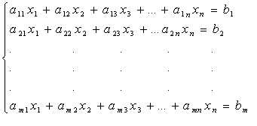
SISTEMAS?
O todo?
Soma de partes?
Interações?
Quantidade de matéria sem fluxo de massa?
E os sistemas abertos?

Slide 3
Resposta:
Todas as alternativas anteriores!
A forma como surgiu a teoria de sistemas explica esse fato!

Slide 4
Sistema - Algumas definições
“Sistema: conjunto de partes integrantes e interdependentes, formam um todo unificado, efetuam uma ou mais ações para atingir objetivos/propósitos”;
“Conjunto de elementos, materiais ou ideais, entre os quais se possa encontrar ou definir alguma relação”;
“Disposição das partes ou dos elementos de um todo, coordenados entre si, que funcionam com uma estrutura organizada”;
“Reunião de elementos naturais da mesma espécie que constituem um conjunto intimamente relacionado”;

Slide 5
BERTALANFFY: “É um conjunto de unidades entre as quais existem relações”;
“ É um conjunto de partes coordenadas, para realizar um conjunto de finalidades”.

Slide 6
Surgimento da teoria de sistemas
Desenvolvimento científico, principalmente da física:
Abordagem MECANICISTA (ou cartesiana):
Característica da administração científica de impor que as organizações eram um arranjo rígido de peças mecânicas individualizadas e montadas juntas.

Slide 7
Visão isolada de organização e fenômenos;
Sem relações de organizações com ambiente;
Aspectos do relacionamento interno na organização: peca em explicar.

Slide 8
PROBLEMA!
Surgiram ISOMORFISMOS:
Há semelhanças estruturais que se aplicam a diversos campos da ciência. Não se trata apenas de analogias, mas há abstrações e modelos que se aplicam a fenômenos completamente distintos.
E mais: o desenvolvimento dessas ciências individuais foi INDEPENDENTE, muitas vezes mutuamente desconhecidos e baseados em fatos e filosofias contraditórias.

Slide 9
Coincidência?
Não de acordo com a teoria dos sistemas!

Slide 10
Surgimento da teoria dos sistemas
Conceito de Ludwig Von Bertalanffy, biólogo austríaco;
Trabalho sobre organismos: criticou visão mecanicista/cartesiana de enxergar os fenômenos e propôs uma abordagem: o organismo seria mais que a somatória das partes;
Não deveria haver a compartimentação do conhecimento do mundo em diferentes ciências.

Slide 11
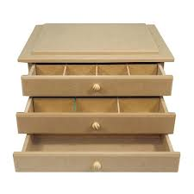
Mudança de metodologia
Não deveria haver a compartimentação do conhecimento do mundo em diferentes ciências:
A abordagem deve ser sistêmica. Todo o conhecimento se integra com pontos em comum:

Slide 12
Formulação da teoria de sistemas
Há uma tendência geral no sentido da integração das várias ciências, naturais e sociais;
Essa integração parece centrar-se em uma teoria geral dos sistemas;
Esta teoria pode ser muito importante para alcançar uma teoria exata nos campos não físicos da ciência;
Desenvolvendo os princípios unificadores que atravessa “verticalmente ” o universo das ciências individuais, esta teoria aproxima-nos da meta de unidade da ciência;
Isto pode conduzir à integração muito necessária na educação científica;

Slide 13
Ramos da ciência relacionados
Teoria das cordas

Slide 14
A teoria das cordas (ou teoria das supercordas) é um modelo físico cujos blocos fundamentais são objetos extensos unidimensionais, semelhantes a uma corda, e não pontos sem dimensão (partículas), que eram a base da física tradicional
O interesse na teoria das cordas é dirigido pela grande esperança de que ela possa vir a ser uma teoria de tudo. Ela é uma possível solução do problema da gravitação quântica e, adicionalmente à gravitação, talvez possa naturalmente descrever as interações similares ao eletromagnetismo e outras forças da natureza. Não se sabe ainda se a teoria das cordas é capaz de descrever o universo como a precisa coleção de forças e matéria que nós observamos, nem quanta liberdade para escolha destes detalhes a teoria irá permitir. Nenhuma teoria das cordas fez alguma nova predição que possa ser experimentalmente testada.

Slide 15
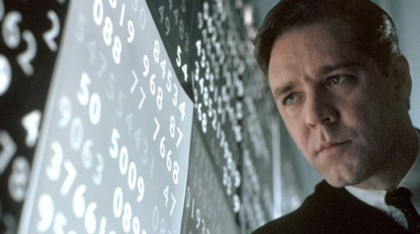
Teoria dos Jogos

Slide 16
A teoria dos jogos é um estudo da tomada de decisão estratégica. Mais especificamenre, é "o estudo de modelos matemáticos de conflito e cooperação entre os inteligentes decisores racionais". Um termo alternativo sugerido "como um nome mais descritivo para a disciplina" é a teoria da decisão interativa. A teoria dos jogos é usado principalmente na economia, ciência política e psicologia, bem como a lógica e a biologia;
São estudados jogos de soma zero, de modo que os ganhos de uma pessoa perdas líquidas exatamente iguais de outro participante. Hoje, porém, a teoria dos jogos se aplica a uma ampla gama de relações comportamentais, e tornou-se um termo genérico para o lado lógico da ciência da decisão, para incluir tanto seres humanos e não-humanos, como computadores. Usos clássicos incluem um senso de equilíbrio em vários jogos, onde cada pessoa encontra ou desenvolve uma tática que não pode melhorar com sucesso seus resultados, dadas as estratégias dos outros jogadores.

Slide 17
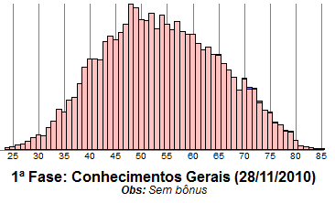
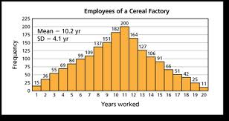
Estatística
Uma manifestação da teoria dos sistemas estaria nos estudos de estatística!
Estudos não vinculados revelam que populações diferentes seguem modelos semelhantes;
Exemplo: curva Normal e o teorema do limite central

Slide 18
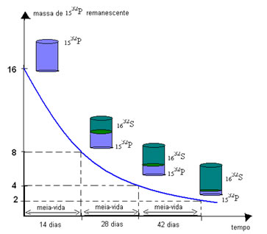
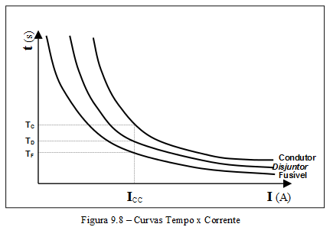
Mais isomorfismos : decaimento exponencial
Tempo de atuação de dispositivos de proteção elétrica
Decaimento radioativo

Slide 19
Características de um sistema
Ambiente;
Recursos;
Componentes;
Organização;
Relação entre componentes;
Entradas e saídas;
Objetivos;
Medidas de rendimento;
Administração e controle;

Slide 20
Ambiente
Tudo aquilo que importa mas não se tem controle
Definição clara de limites?
Exemplo: telefone e ouvido do indivíduo: considerados em um mesmo sistema;
Melhor definição: fatores fixados, sobre os quais não se tem controle e determinam em parte o funcionamento dos sistemas.
Recursos
Estão dentro do sistema;
Meios que o sistema dispõe para realizar suas tarefas;
É possível decidir sobre esses recursos e realocá-los;
Exemplos: pesquisa operacional;
Levantamento de recursos: Contabilidade, determinação do Ativo;
Problema: recursos importantes, mas imensuráveis/intangíveis;
Ex: Boa vontade dos funcionários em uma empresa.

Slide 21
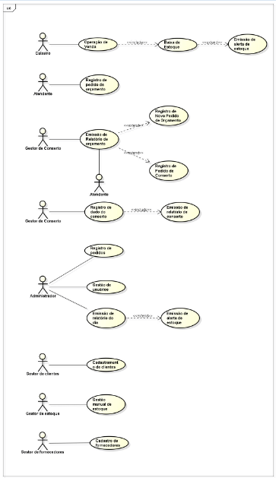
Componentes de um sistema
Realizam ações dentro de um sistema;
As funções não devem ser vistas como realizadas por um ator;
Inter-relacionam-se diversas ações dentro do sistema: portanto seus atores também o são;
Proposta: definir de acordo com a missão.

Slide 22
Organização
Coordenações internas: crescimento, diferenciação, ordem hierárquica, dominância, controle
Segunda Lei da Termodinâmica: a entropia deve aumentar em processos irreversíveis
Tendência Natural prevista: desordem, caos, degeneração
Sistemas: tentativa de manter o equilíbrio, organização
Homeostase: tentativa do sistema de manter o equilibrio interno, reverter a variação natural da entropia

Slide 23
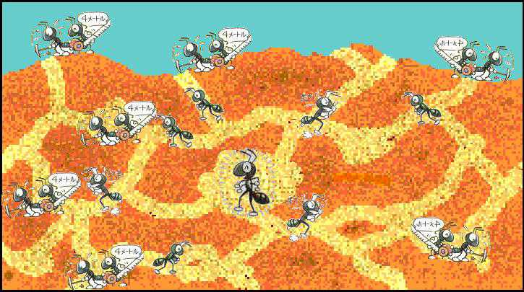
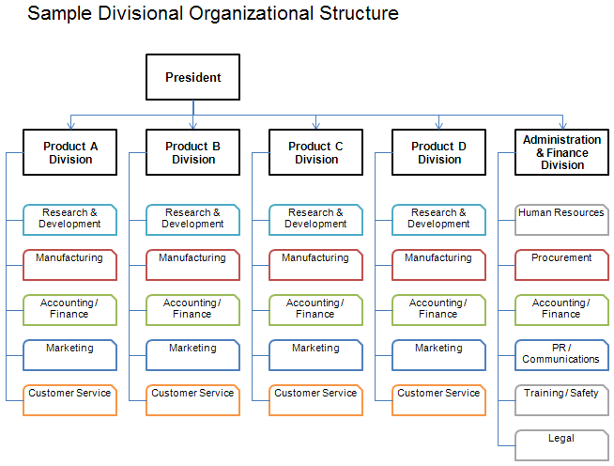
Criação de colônias de insetos:
vantagem evolutiva, esforço para
a sobrevivência, evitando a extinção.
Organização empresarial: um esforço de todas as partes para alcançar resultados. Se não fizermos nada, há a falência

Slide 24
Prestar atenção na aula: um esforço muitas vezes, o natural seria dormir. O professor e o próprio aluno realizam o esforço de manter a concentração no sistema (sala de aula).
Organismos vivos importam entropia ingerindo moléculas de alta energia. A variação de entropia é negativa e o organismo se desenvolve no sentido de ordem e organização.

Slide 25
Relação entre componentes;
Podem ser uni ou multidirecionais, lineares ou não, variar em grau de eficácia e prioridade
Informação relaciona os componentes: energia em sistemas mecânicos ou números, nos sistemas de informação cibernéticos
Entradas e saídas
Jargão: input and output
Surgem na construção de um modelo para simplificar o sistema
Informações/recursos que entram e resultados/produtos que saem
Facilidade de compreender o sistema, sempre com o risco de subestimá-lo

Slide 26
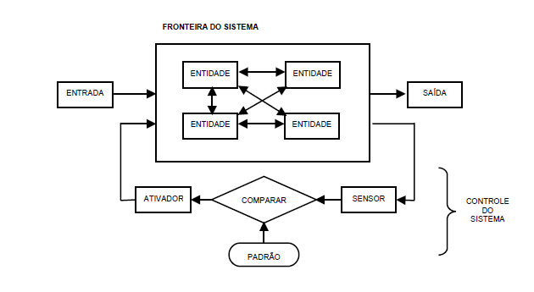
Modelo de um sistema, com entradas e saídas:

Slide 27
Objetivos
O que se deseja buscar com o sistema?
Apenas o que se declara?
Não! Há objetivos declarados e reais;
Como avaliar: medidas de rendimento, se o sistema alcança algumas finalidades pré-estabelecidas.
Medidas de rendimento
Basicamente: contagem de pontos, por meio da qual inferimos se o sistema funciona bem (alcança objetivos escolhidos);
Vida real: estatística, controle de qualidade, contabilidade, produtividade, metas de lucro de empresas.

Slide 28
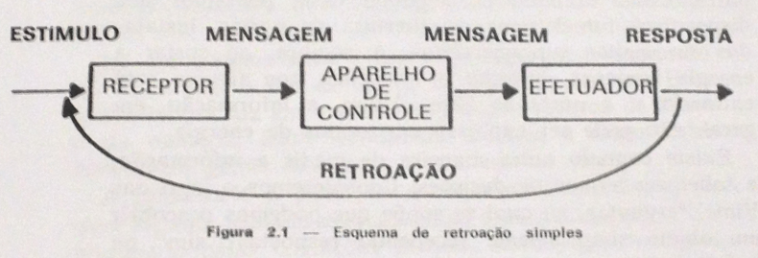
Controle e administração
Garantir se as tarefas do sistema estão sendo realizadas corretamente e alterá-las se necessário;
Retroalimentação (feedback): recurso que permite o controle de um sistema;
Necessárias interfaces (pontos de comunicação) e mecanismos que permitam o controle.

Slide 29
Pensamento sistêmico
Não se trata apenas de enxergar tudo como um sistema:
Um método que agrupa as mais diversas ações teóricas e práticas para realizar um estudo pleno da totalidade dos elementos envolvidos em uma situação;
Vale-se da abordagem sistêmica porque os problemas muitas vezes são completos demais para entender de maneira reducionista e simplificadora.

Slide 30
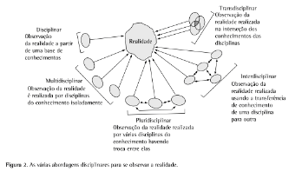
Abordagem sistêmica

Slide 31
Vocês acham que pensamento sistêmico é um tópico incentivado e abordado na sua formação?

Slide 32
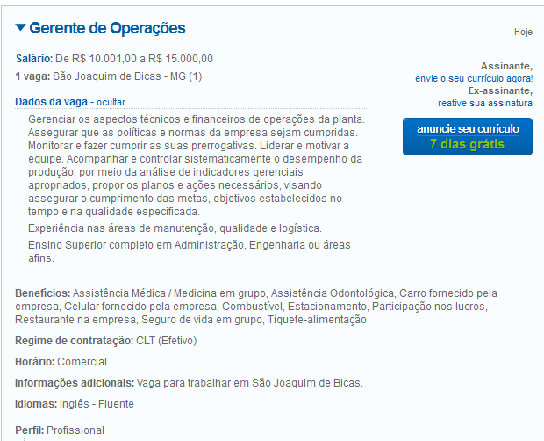
Se a resposta é sim ou não, pouco importa...
....pois será exigido de nós como profissionais de qualquer maneira

Slide 34
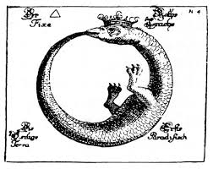
Mais sobre pensamento sistêmico
Definir seria incoerente:
O que se busca é uma compreensão coesa de um problema;
Enxergar através uma concepção de mundo é limitante;
Mobilizamos diversas frentes de conhecimento, admitimos a expansão do nosso universo de estudo no lugar de reduzi-lo;
Contínua percepção e revisão;

Slide 35
Enquanto isso na engenharia...
“A Engenharia, e mais especificamente a Engenharia de Produção, trata do projeto, aperfeiçoamento e implantação de sistemas integrados de pessoas, materiais, informações, equipamentos e energia para a produção de bens e serviços, de maneira econômica, respeitando as condições sociais, culturais, éticas e ambientais. Tem como base os conhecimentos específicos e as habilidades associadas às ciências físicas, matemáticas e sociais, assim como aos princípios e métodos de análise da engenharia de projeto para especificar, predizer, e avaliar os resultados obtidos por tais sistemas”.
Assim, é proposta uma abordagem sistêmica que, em cooperação com os diferentes campos da engenheira tem um papel de sistematização e melhoria dos sistemas de produção, visando o desenvolvimento da sociedade nos seus mais diferentes aspectos, econômicos, ambientais e sociais.
A decorrência imediata da definição acima é que o(a) Engenheiro(a) tem a responsabilidade de organizar os recursos disponíveis em uma “organização” que produz algo. A sua unidade básica de referência o sistema de produção, a organização na qual ele (ela) está trabalhando, contribuindo com os seus conhecimentos, com a sua criatividade, com a sua visão de mundo.É a partir do desempenho dos sistemas de produção, da organização, no que diz respeito à sua capacidade de projetar, planejar e gerir que se pode avaliar a eficiência e a eficácia do trabalho do(a) Engenheiro(a).

Slide 36
P.O.
PMT
SI
PMR (¬¬)
Qualidade
Contabilidade
PCC
Numérico
Tudo que você não sabe

Slide 37
Resumindo:
“O enfoque sistêmico não é uma má ideia.”

